Slide 1
ГОСУДАРСТВЕННОЕ БЮДЖЕТНОЕ ПРОФЕССИОНАЛЬНОЕ
ОБРАЗОВАТЕЛЬНОЕ УЧРЕЖДЕНИЕ САМАРСКОЙ ОБЛАСТИ
«КОЛЛЕДЖ ГУМАНИТАРНЫХ И СОЦИАЛЬНО-ПЕДАГОГИЧЕСКИХ
ДИСЦИПЛИН ИМЕНИ СВЯТИТЕЛЯ АЛЕКСИЯ, МИТРОПОЛИТА МОСКОВСКОГО»
«Опыт внедрения профессиональной составляющей в программы учебного предмета «Математика» для педагогических специальностей»
Широкова Татьяна Анатольевна
преподаватель математики,
ГБПОУ СО «Гуманитарный колледж»

Slide 2
Виды работы по реализации профессиональной направленности при обучении математики
Разработка рабочей программы учебного предмета ОУП.04 Математика с учётом профиля специальности и особенностей образовательной программы.
Включение в образовательный процесс практических заданий с профессиональной направленностью.
Выполнение профессионально-ориентированных индивидуальных проектов в течение года с последующей защитой.
Проведение бинарных уроков, позволяющих формировать умения и знания одновременно по математике и другим общеобразовательным и общепрофессиональным дисциплинам.

Slide 3
Рекомендации к выбору заданий
ситуация, описываемая в задании, должна быть обучающимся понятна;
в содержании задания должны быть преимущественно знакомые термины, а новые обязательно расшифрованы;
обязательное условие – задания должны соответствовать программе курса математики образовательного учреждения системы среднего профессионального образования

Slide 4
Примеры заданий
Учитель за час проверял 40 тетрадей. Применив, калькулятор, он стал проверять на 10 тетрадей в час больше. На сколько процентов повысилась производительность его труда?
В классе учатся 24 человека, на кружки ходят 22 человека. Сколько процентов учащихся ходят на кружки?
В 4 классе учатся 25 человек. Из них19 человек сделали прививку от гриппа. Какой процент учащихся привился?
В книге 500 страниц. Девочка прочитала 35% книги. Сколько страниц осталось прочитать девочке?
Площадь стадиона 1000м². Дети убрали мусор с 600м². Какая часть стадиона (в процентах) осталась не убрана?
Железнодорожный билет для взрослого стоит 720 рублей. Стоимость билета для школьника составляет 50% от стоимости билета для взрослого. Группа состоит из 15 школьников и 2 взрослых. Сколько рублей стоят билеты на всю группу?

Slide 5

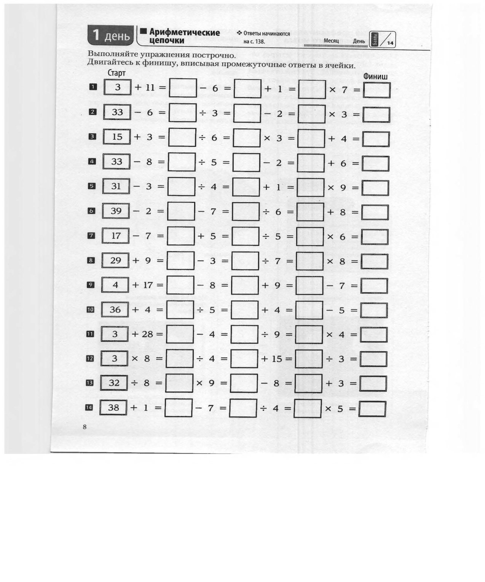

Slide 6


ВАРИАНТ 1
Пример | Ответ | Пример | Ответ
1) |  | 11)
2) |  | 12)
3) |  | 13)
4) |  | 14)
5) |  | 15)
6) |  | 16)
7) |  | 17)
8) |  | 18)
9) |  | 19)
10) |  | 20)

Slide 7
Задача
Вы заведующий детским садом. Вам нужно организовать поездку 218воспитанников и 23 воспитателей на новогоднее представление в Дом культуры. Во сколько обойдется наиболее дешевый вариант аренды автобусов для этой поездки, если время в пути (в оба конца) составляет 40 минут, продолжительность представления – 1,5 часа. Цены на услуги транспортной компании приведены в таблице.
№ п/п | марка автобуса | кол-во мест | цена
1 | Hyundai (Хёндай) | 45 мест | 2100 руб./ч
2 | KIA (КИА) | 50 мест | 2500 руб./ч
3 | Skania (Скания) | 55 мест | 3000 руб./ч

Slide 8


Slide 9
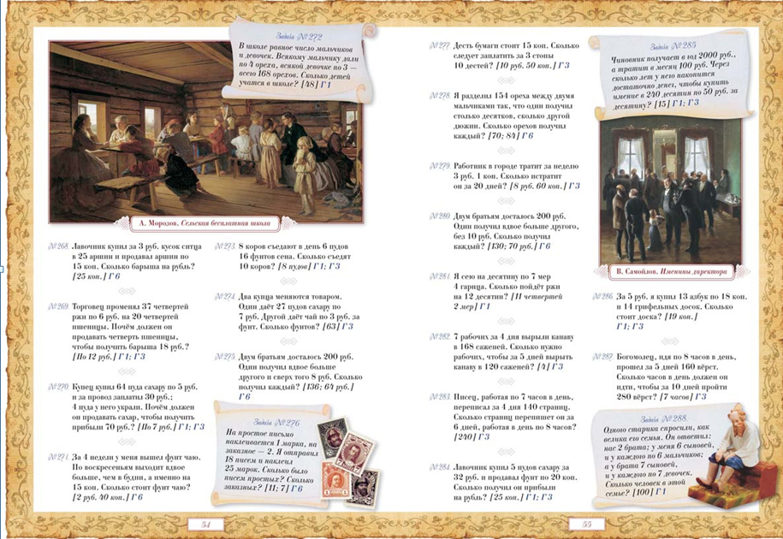

Slide 10
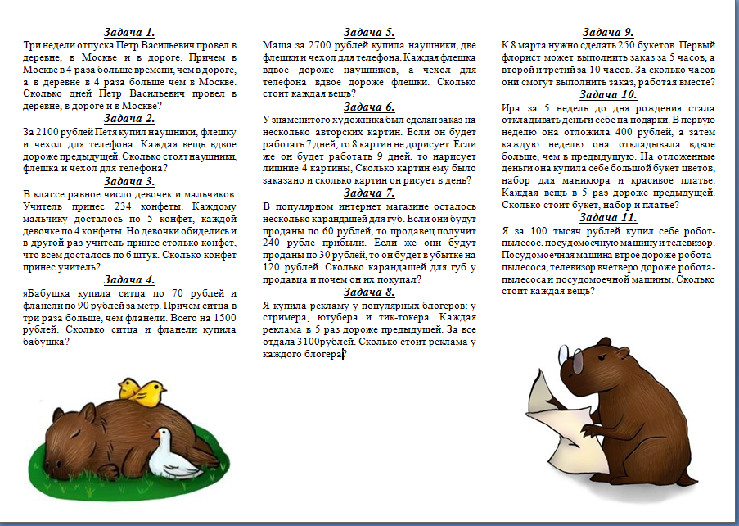

Slide 11
ГОСУДАРСТВЕННОЕ БЮДЖЕТНОЕ ПРОФЕССИОНАЛЬНОЕ
ОБРАЗОВАТЕЛЬНОЕ УЧРЕЖДЕНИЕ САМАРСКОЙ ОБЛАСТИ
«КОЛЛЕДЖ ГУМАНИТАРНЫХ И СОЦИАЛЬНО-ПЕДАГОГИЧЕСКИХ
ДИСЦИПЛИН ИМЕНИ СВЯТИТЕЛЯ АЛЕКСИЯ, МИТРОПОЛИТА МОСКОВСКОГО»
«Опыт внедрения профессиональной составляющей в программы учебного предмета «Математика» для педагогических специальностей»
Широкова Татьяна Анатольевна
преподаватель математики,
ГБПОУ СО «Гуманитарный колледж»

